Slide 1
Mooctest.net-慕测平台
南京大学陈振宇团队
刘子聪

Slide 2
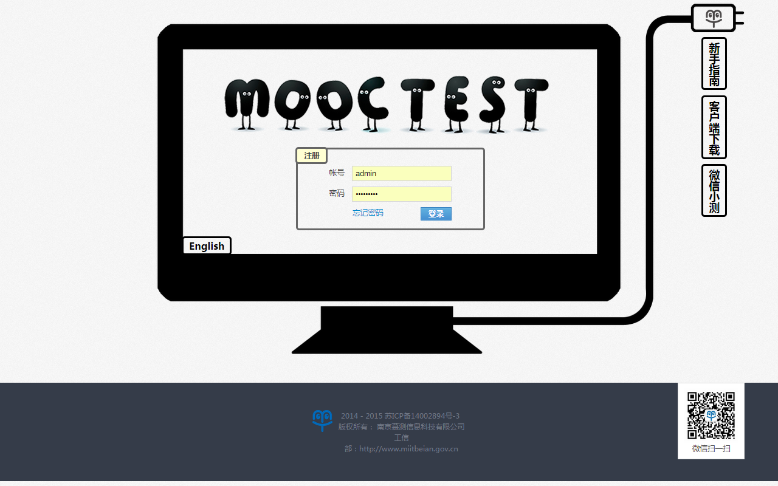
慕测平台

Slide 3
特点
真实编程环境（IDE）
实时编程/测试评分
全程编程行为跟踪
自定义度量评估方式
平台免费、平台开放、接口开放

Slide 4





业务流程
教 师
题
库
考题
教 师
企 业
学 生

Slide 5
考试类型
开发编程
Java/C++测试驱动编程
Java/C++度量驱动编程
Java Bug修复（Debug）
Python统计编程
测试覆盖
Java/C++覆盖测试
Java/C++ Bug测试（植入bug）
专项测试
Jmeter性能测试
移动应用测试
Android应用测试

Slide 6
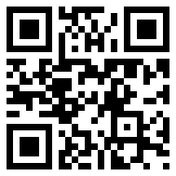
系统使用
Web 管理端
教师
管理班级/考试
考试/试题分析
代码/控制流分析
学生
查看考试代码/成绩
进行练习
细化考试情况
慕测教师
Web端教程

Slide 7
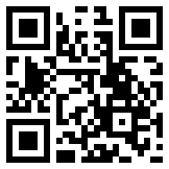
系统使用
Eclipse客户端
支持Java/C++/Python
流程
登录
下载并自动导入
运行
提交（允许多次提交）
慕测客户端
教程

Slide 8
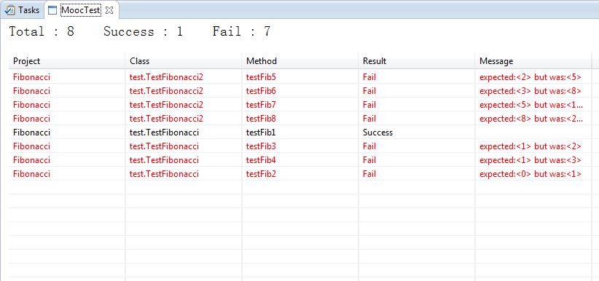
Eclipse客户端
测试驱动开发
预置测试用例，编写源代码
明文+隐藏 测试用例
Next step：度量驱动

Slide 9
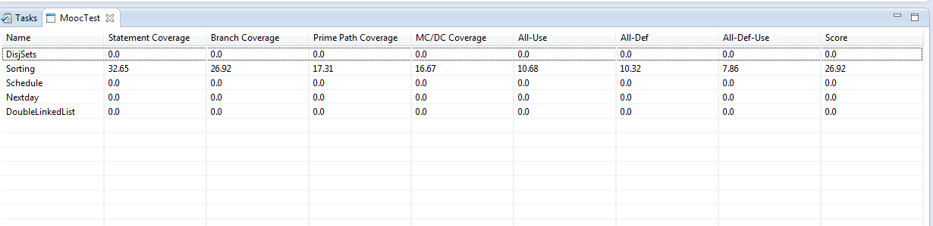
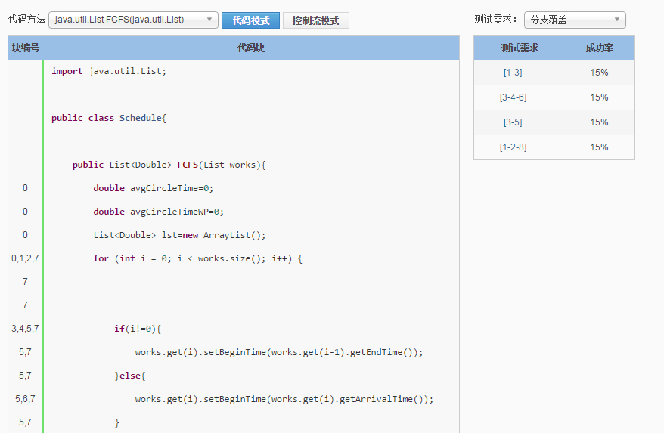
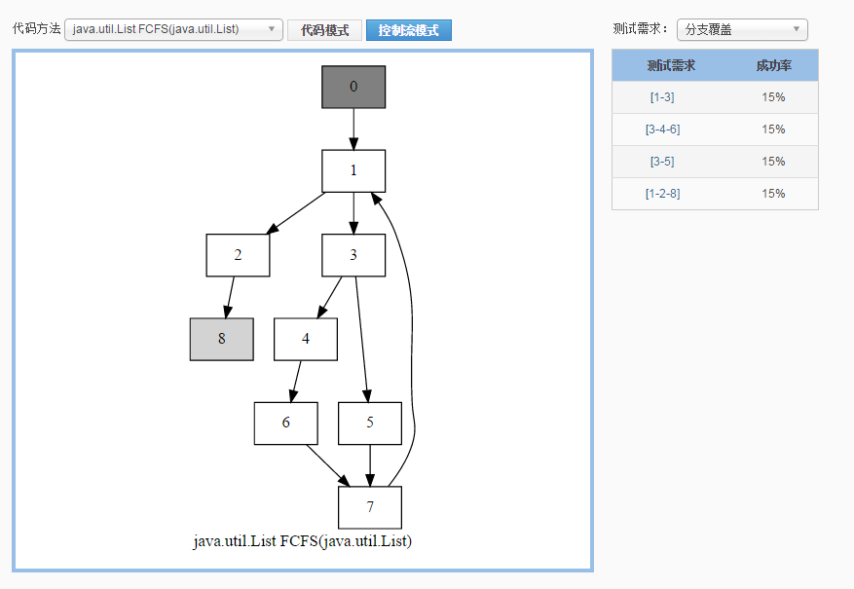
Eclipse客户端
覆盖测试
静态（soot->CFG、Instrumentation）+动态（JUnit）
覆盖率评分
数据流
控制流

Slide 10
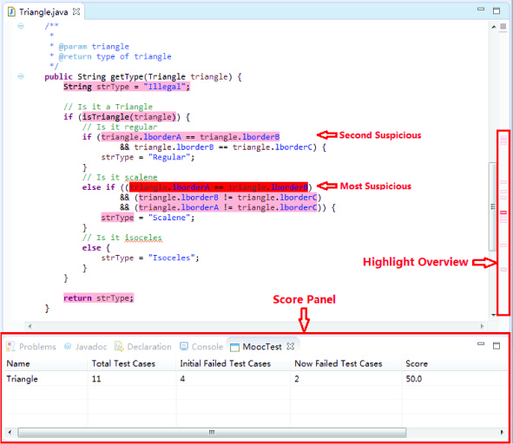
Eclipse客户端
Debug
着色
程序静态分析
控制流图
程序动态分析
测试执行轨迹
对于每个语句，<ef,ep,nf,np>+可疑值公式
行为分析
监听行为
Part/Breakpoint/Caret/FileChange/Junit

Slide 11
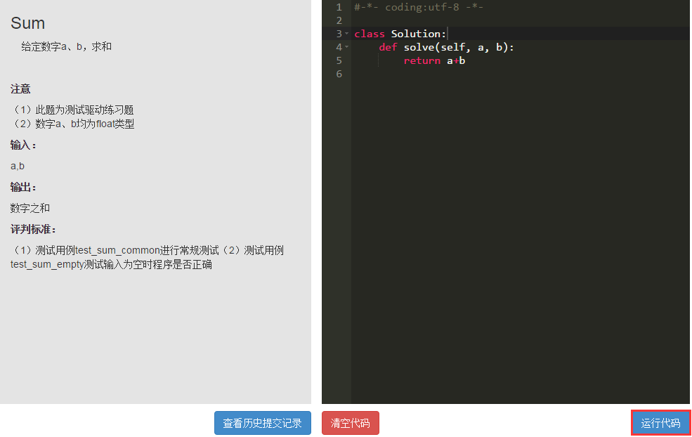
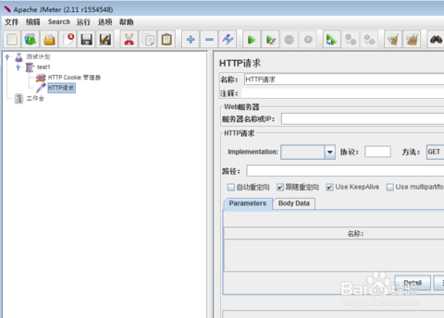
其他客户端
Python 统计编程
数理统计+Python编程
网页提交
Jmeter 性能测试
Jmeter开源修改

Slide 12



安卓客户端
Android测试
联动Kikbug.net（众包测试服务平台）
测试结合
众测（人工）
自动化（安卓app自动收集）

Slide 13

小测
用于课堂问答
关注“慕测平台”公众号
翻转课堂
适用场景
课堂点名
查看学习情况
微信小测
教程

Slide 14
That’s all
Thanks
Q&A

